Slide 1
Факультет компьютерных наук
Департамент программной инженерии
Москва 2025
Мобильное приложение для симуляции работы авиадиспетчера
Mobile Application for Simulating the Work of an Air Traffic Controller
>
Проектная ВКР
Выполнил студент группы БПИ212
образовательной программы
09.03.04 «Программная инженерия»
Тихонов Тимофей Павлович
Руководитель:
Совладелец и продуктовый директор
студий Винторог и Contrast Games,
преподаватель департамента программной инженерии
Поздняков Денис Алексеевич

Slide 2
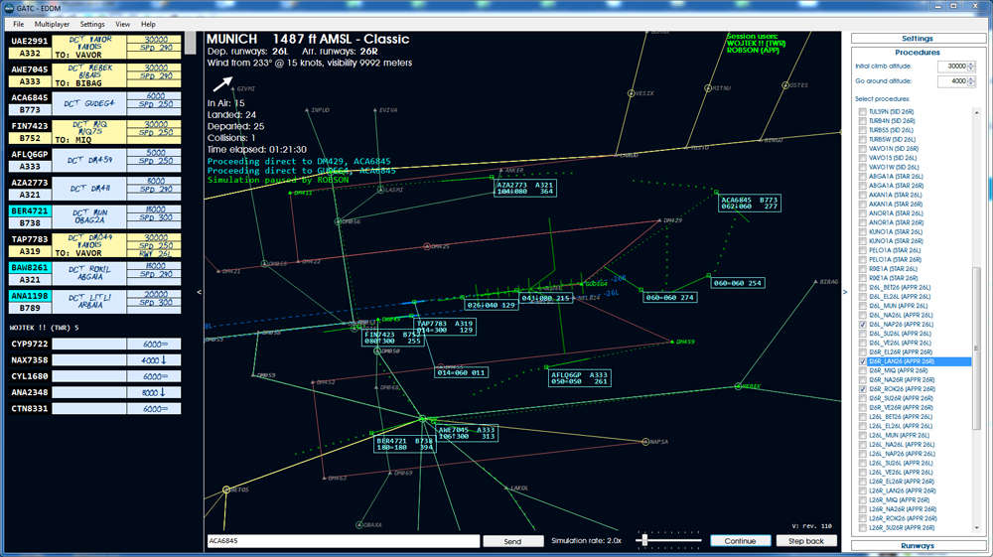
Симулятор авиадиспетчера
Факультет компьютерных наук,
ОП «Программная инженерия»
Мобильное приложение для симуляции работы авиадиспетчера
Тихонов Т.П.
Цель – реализовать казуальный симулятор терминала авиадиспетчера доступный офлайн на мобильных устройствах
Симуляторные игры для мобильных устройств – слишком казуальные.
Подробные качественные и интересные симуляторы – только на веб и десктоп.
Тема авиационных процессов в играх – обделена. Авиация в основном – аркада.

Slide 3
Основные термины, понятия и определения
Факультет компьютерных наук,
ОП «Программная инженерия»
Мобильное приложение для симуляции работы авиадиспетчера
Тихонов Т.П.
Flutter – Кроссплатформенный фреймворк для разработки мобильных приложений, который позволяет создавать программы для iOS и Android из одного кода на языке Dart.
Flame – Игровой движок для разработки 2D-игр на языке Dart, интегрированный с Flutter. Позволяет легко разрабатывать мобильные игры с минимальными затратами ресурсов.
Авиадиспетчер – Специалист, который отвечает за управление воздушным движением в аэропортах и контролирует перемещение самолетов в воздушном пространстве и на земле.
Touch Dispatch – Название разработки для пользователя

Slide 4
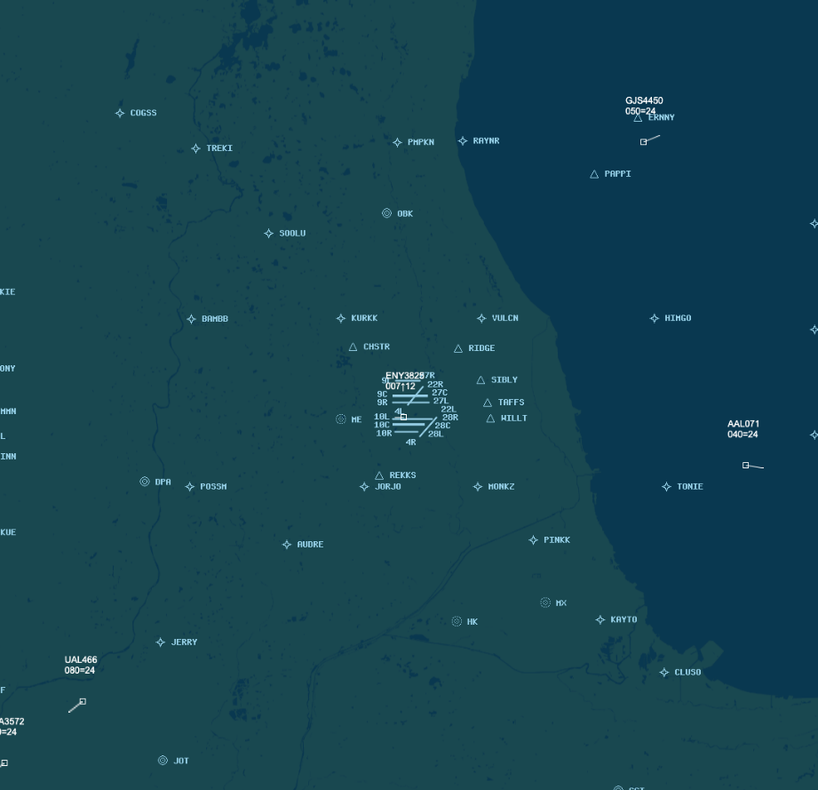
Актуальность
Факультет компьютерных наук,
ОП «Программная инженерия»
Мобильное приложение для симуляции работы авиадиспетчера
Тихонов Т.П.
Примером успешной коммерциализации можно назвать проект Global ATC Simulator, проданный тиражом более 7 тысяч копий на платформе Steam, что принесло его создателям около 160 тысяч долларов США. Несмотря на то, что данный продукт не является самым технологически продвинутым в своем сегменте, он показывает наличие устойчивого спроса на симуляторы авиадиспетчерской деятельности.
Еще более значимым примером с точки зрения сообщества и открытой разработки является проект Openscope.io — крупнейший веб-симулятор с открытым исходным кодом, распространяемый под лицензией MIT. На платформе GitHub проект собрал более 700 звёзд и свыше 800 pull request, что свидетельствует о высокой вовлеченности разработчиков и пользователей, а также о востребованности подобных приложений.
Дополнительно, согласно данным Google Trends, интерес к тематике ATC-sim (air traffic control simulation) стабильно оценивается как высокий, что подтверждает актуальность разработки новых, более современных и функциональных решений в этой области.

Slide 5
Цель и задачи ВКР
Факультет компьютерных наук,
ОП «Программная инженерия»
Мобильное приложение для симуляции работы авиадиспетчера
Тихонов Т.П.
Цель работы – разработать кроссплатформенный симулятор авиадиспетчера для устройств с сенсорным экраном, комбинирующий реалистичность и динамичность игры.
Задачи:
Разработать интерфейс терминала игрового авиадиспетчера
Разработать движок-модель поведений самолетов в игре.
Разработать формат описания аэродромов и динамичность потока рейсов для игры.
Разработать набор уровней, моделирующих нештатные ситуации на основании реальных авиационных инцидентов.
Разработать Набор конфигураций, моделирующих уровень реалистичности игры.
Разработать режим «песочницы»
Разработать обучающий уровень

Slide 6
Анализ существующих решений
Факультет компьютерных наук,
ОП «Программная инженерия»
Мобильное приложение для симуляции работы авиадиспетчера
Тихонов Т.П.
Название | Уровни | Аэропорты | Реалистичность | Графика | Платформы | Цена | Целевая аудитория (ЦА)
AirPalette и Tower Simulator 3 ориентированы на профессионалов, но их сложность и высокая стоимость делают их недоступными для массовой аудитории.
OpenScope.io и ATC-Sim.com предлагают простые браузерные симуляторы, которые привлекают авиационных энтузиастов, но ограничены по функционалу.
Казуальные мобильные игры подходят для легкого времяпрепровождения, но не удовлетворяют запросы серьезных игроков или энтузиастов.
Touch Dispatch занимает нишу между профессиональными симуляторами и простыми мобильными играми, предлагая реалистичные сценарии и гибкий "Песочница" режим для широкой аудитории, особенно на мобильных устройствах, что делает его уникальным решением на рынке.
Touch Dispatch | Реальные сценарии, песочница | Ограниченный набор | Высокая | 2D | Мобильные устройства | Умеренная | Энтузиасты, любители симуляторов, взрослые игроки
OpenScope.io | Простые сценарии | Ограниченный набор | Средняя | 2D | Веб | Бесплатно | Энтузиасты, любители авиации
ATC-Sim.com | Простые сценарии | Ограниченный набор | Низкая | 2D | Веб | Бесплатно | Казуальные игроки, любители авиации
AirPalette | Реальные сценарии | Полный набор | Очень высокая | 3D | ПК | Очень высокая | Профессионалы, учебные центры
Казуальные мобильные игры | Простые уровни | Очень ограниченный | Низкая | Простая 2D | Мобильные устройства | Бесплатно/дешево | Казуальные игроки, мобильные пользователи
Tower Simulator 3 | Реальные сценарии | Ограниченный набор | Высокая | 3D | ПК | Высокая | Профессионалы, хардкорные симуляторы

Slide 7
Функциональные требования
Факультет компьютерных наук,
ОП «Программная инженерия»
Мобильное приложение для симуляции работы авиадиспетчера
Тихонов Т.П.
Программа должна обеспечивать следующий набор функций:
• Управление воздушным движением в режиме реального времени.
• Поддержка различных сценарных уровней на основе реальных инцидентов.
• Свободный режим игры (режим "Песочницы") с настройками аэропортов и условий.
• Реализация взлетов, посадок, руления и других действий самолетов.
• Реалистичное взаимодействие между диспетчерами и экипажами самолетов с элементами коммуникации.

Slide 8
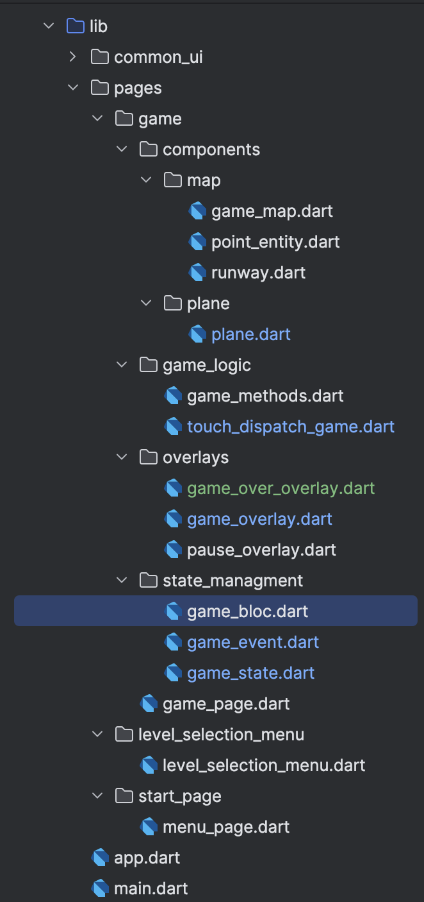
Анализ и выбор технического стэка
Факультет компьютерных наук,
ОП «Программная инженерия»
Мобильное приложение для симуляции работы авиадиспетчера
Тихонов Т.П.
Множественные активно движущиеся компоненты на мобильном устройстве, реактивно реагирующие на ввод – техническое требование
Под это требование подходил Unity, Kotlin/Java, и Flutter-Flame.
Выбрали последний, так как есть опыт с Flutter и интерес к Flame и он подходит под задачу. Риск из-за свежести фреймворка Flame и слабости документации методов библиотеки, сильно отличающихся от парадигм Flutter.
Для остальных было принято решение отказа из-за риска затяжения сроков разработки из-за слабого знания языка/технологии.

Slide 9


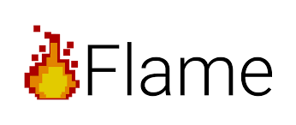


Технологии и инструменты реализации
Факультет компьютерных наук,
ОП «Программная инженерия»
Мобильное приложение для симуляции работы авиадиспетчера
Тихонов Т.П.
Для разработки игры будут использоваться следующие программные средства:
• Dart SDK — основная среда разработки.
• Flutter — фреймворк для создания пользовательских интерфейсов.
• Flame — движок для создания 2D-игр.
• Supabase — для аналитики и хранения данных о пользователе.
• GitHub — для контроля версий.

Slide 10
Архитектура приложения/системы/сервиса (схема системы, проект, диаграммы и т.п.)
Факультет компьютерных наук,
ОП «Программная инженерия»
Мобильное приложение для симуляции работы авиадиспетчера
Тихонов Т.П.
Отражается архитектура программной системы в любом из известных архитектурных шаблонов.
На схеме надо показать крупно последовательность работы программы. Выделите, где используются библиотеки.
Или может быть карта процессов, системный ландшафт, 4-х контекстная диаграмма, пользовательские сценарии, сценарии взаимодействия подсистем в системе.
Используйте известные нотации для описания.
САМОЕ ГЛАВНОЕ: выделите те компоненты, разработку которых реализовали именно ВЫ!!!
Самый частый вопрос на защите после вашего доклада, в котором вы рассказываете о методах, алгоритмах, потом об использованных библиотеках: «А что же сделали именно вы?», «Какой Ваш вклад в разработанное решение?»

Slide 11
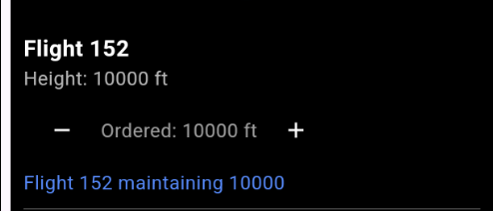
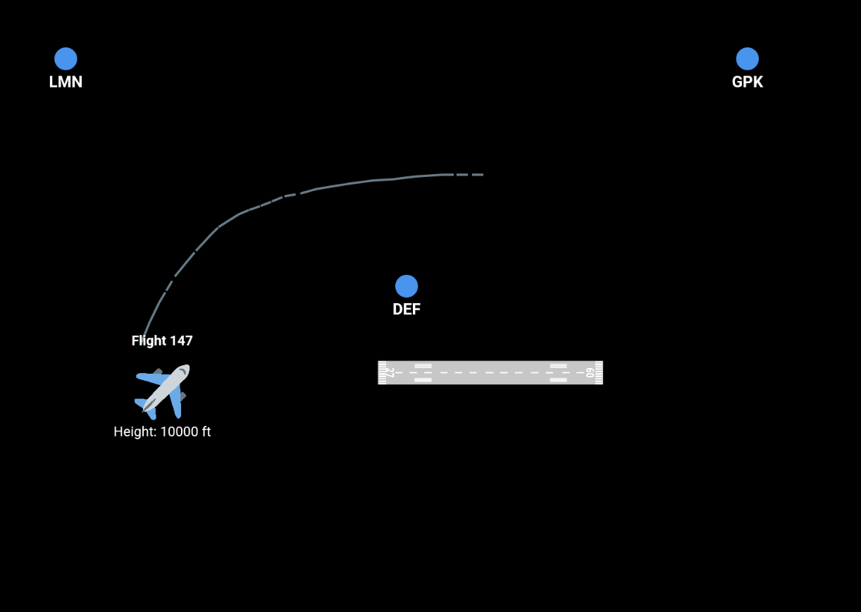
Входные и выходные данные
Факультет компьютерных наук,
ОП «Программная инженерия»
Мобильное приложение для симуляции работы авиадиспетчера
Тихонов Т.П.
Векторение самолетов непосредственно нажатием и проведении пути на карте
Команды по высоте и взлету отдаются на контрольной панели
Под каждым экземпляром рейса на контрольной панели есть статусная строка с информацией о борте

Slide 12
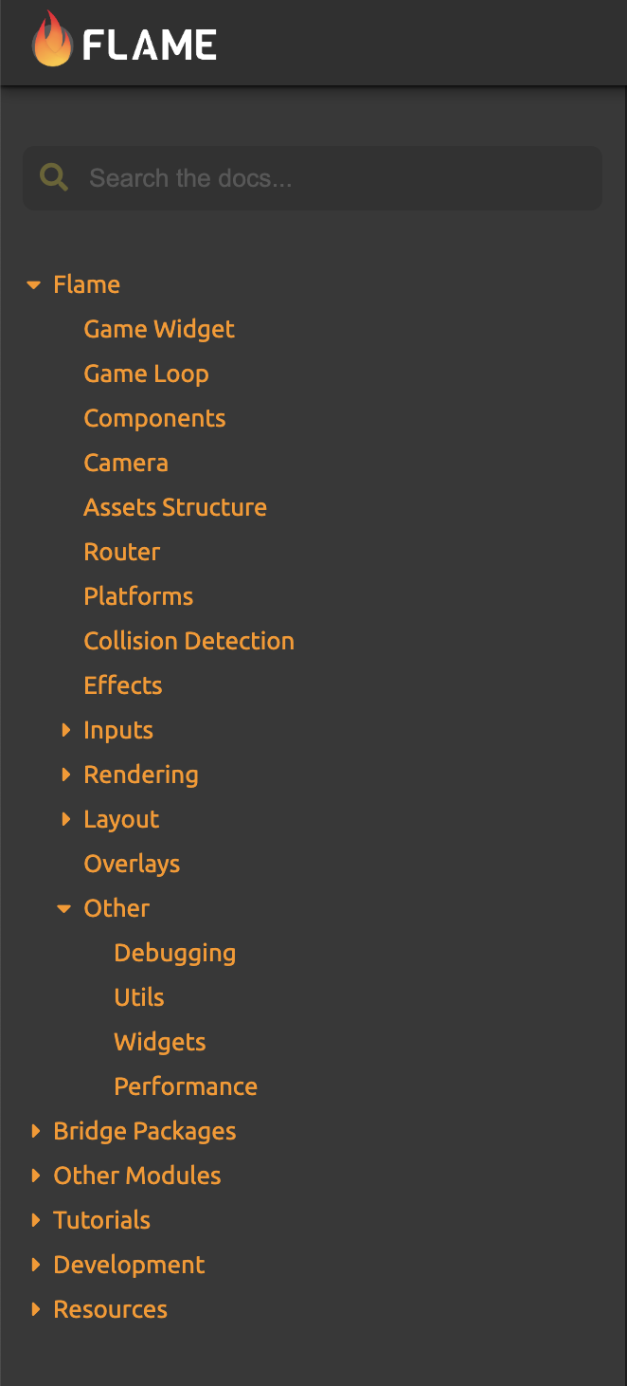
Особенности программной реализации
Факультет компьютерных наук,
ОП «Программная инженерия»
Мобильное приложение для симуляции работы авиадиспетчера
Тихонов Т.П.
Документация Flame крайне слаба, нужной механики векторения он не предоставлял, пришлось разрабатывать ее самостоятельно. В остальном обучении проходило на примерах в открытом доступе.
Количество уникальных проектов на Flame крайне мало и представляют из себя либо платформер, либо 2d-rpg с видом сверху.
GPT модели крайне слабы с контекстом и не предоставляют никакой помощи.

Slide 13
Вычислительный эксперимент или Оценивание качества работы ХХХ
Факультет компьютерных наук,
ОП «Программная инженерия»
Мобильное приложение для симуляции работы авиадиспетчера
Тихонов Т.П.
ОПИСАНИЕ МЕТОДИКИ ИССЛЕДОВАНИЙ, экспериментов и прочее (для исследовательских проектов)
1. План эксперимента.
2. Исходные данные для проведения эксперимента.
3. Выходные данные эксперимента, методика их обработки, метрики, с чем сравниваются полученные результаты и прочее.

Slide 14
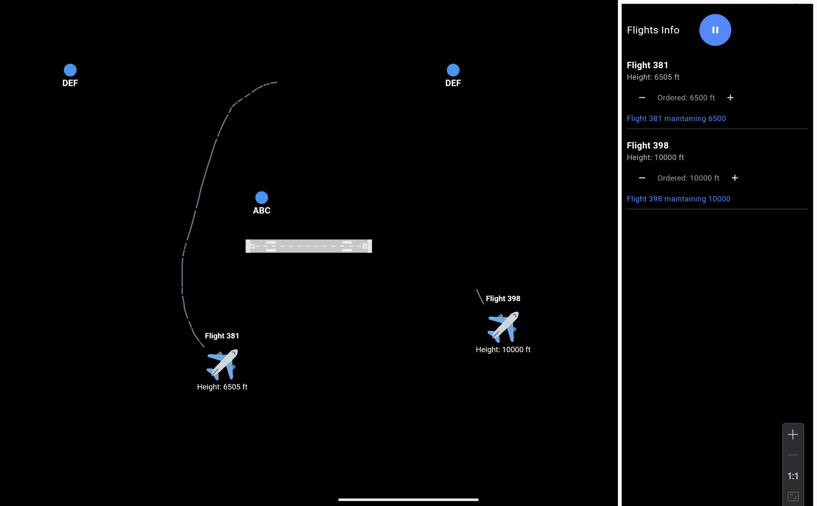
Основные результаты работы (демонстрация)
Факультет компьютерных наук,
ОП «Программная инженерия»
Мобильное приложение для симуляции работы авиадиспетчера
Тихонов Т.П.

Slide 15
Практическая значимость
Факультет компьютерных наук,
ОП «Программная инженерия»
Мобильное приложение для симуляции работы авиадиспетчера
Тихонов Т.П.
Кроссплатформенная игра “Touch Dispatch”
Ценность проекта:
Первый подобный проект от российских разработчиков
Первый подобный проект на этом технологическом стэке
Первый проект, доступный на мобильных устройствах офлайн
Ведутся переговоры о добавлении на страницу фреймворка

Slide 16
Пути дальнейшего развития Вашей работы
Факультет компьютерных наук,
ОП «Программная инженерия»
Мобильное приложение для симуляции работы авиадиспетчера
Тихонов Т.П.
Увеличение реалистичности
Добавление реальных аэродромов и создание более подробной карты мира
Разделение на уровни взаимодействия с вышками
Улучшение физики движения

Slide 17
Список источников
Факультет компьютерных наук,
ОП «Программная инженерия»
Мобильное приложение для симуляции работы авиадиспетчера
Тихонов Т.П.
Управление воздушным движением на воздушных трассах и местных воздушных линиях : учеб. пособие / сост. Д. А. Князевский, М. В. Стионов. - Ульяновск : УВАУ ГА(И), 2010. - 68 с.
Flutter. Официальная документация // [Электронный ресурс]. Режим доступа: https://docs.flutter.dev/ (Дата обращения: 11.11.2024)
Flame. Официальная документация // [Электронный ресурс]. Режим доступа: https://docs.flame-engine.org (Дата обращения: 11.11.2024)
Dart SDK // [Электронный ресурс]. Режим доступа: https://dart.dev (Дата обращения: 11.11.2024)
Supabase. Документация по аналитике // [Электронный ресурс]. Режим доступа: https://supabase.com/docs (Дата обращения: 11.11.2024)
ICAO. Официальные документы // [Электронный ресурс]. Режим доступа: https://www.icao.int/publications/pages/doc-series.aspx (Дата обращения: 11.11.2024)
Федеральные авиационные правила // [Электронный ресурс]. Режим доступа: https://favt.gov.ru/dokumenty-federalnye-pravila/ (Дата обращения: 11.11.2024)
Стандарты по авиабезопасности (IATA) // [Электронный ресурс]. Режим доступа: https://www.iata.org/en/publications/standards-manuals/ (Дата обращения: 11.11.2024)
Git. Документация по системе контроля версий // [Электронный ресурс]. Режим доступа: https://git-scm.com/doc (Дата обращения: 11.11.2024)

Slide 18
Спасибо за внимание!
Факультет компьютерных наук
Мобильное приложение для симуляции работы авиадиспетчера
Мобильное приложение для симуляции работы авиадиспетчера
Тихонов Тимофей Павлович, tptikhonov@edu.hse.ru

